Slide 1





Slide 2
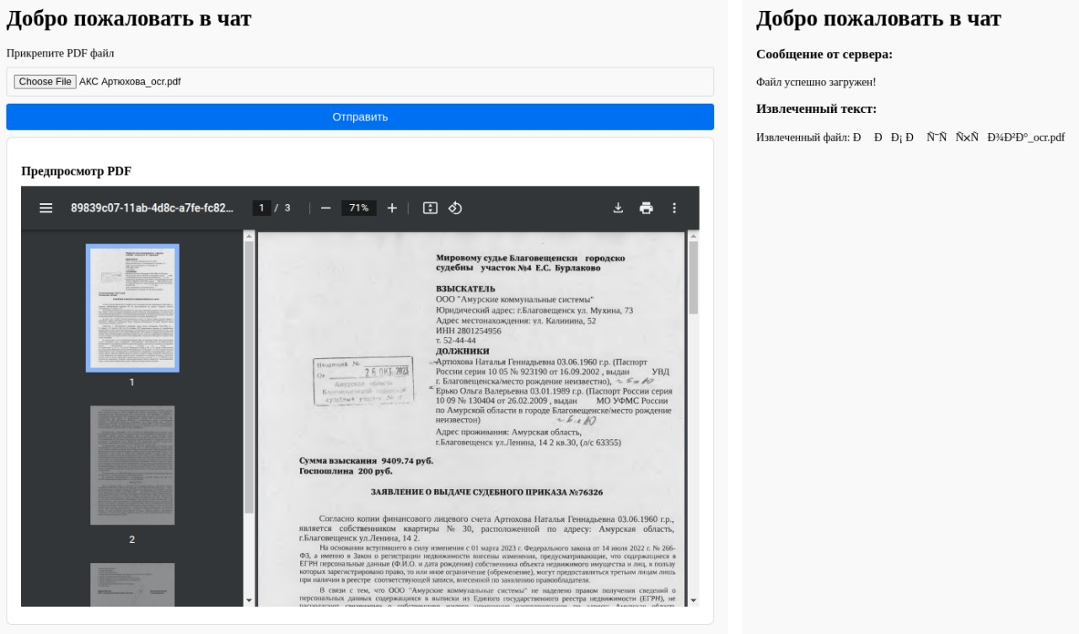
Решение поставленной задачи
Поставленная нам задача была реализована в виде веб-приложения. В ходе его создания мы использовали такие технологии и языки программирования как: 1)NextJS(Frontend)
2)NestJS(Backend)
3)Ollama/Tesseract + Python (Работа с моделью ии для выборки данных из документов).

Slide 3
Хронология разработки
Объединение всех трех частей проекта
Разработка Backend и Frontend
2
4
Мозговой штурм
кейса
3
1
Разработка модели ии

Slide 4

Чем наш проект помогает
Мы освобождаем сотрудников судов и судей от рутинного анализа судебных заявлений, давая им больше времени и возможностей для реальной помощи гражданам.
Также:
✅ Автоматизируем обработку документов – больше никакой монотонной бумажной волокиты. ✅ Экономим бюджет – сокращаем затраты на зарплаты секретарям судебного заседания (в Амурской области – 40 000 – 65 000 ₽/мес на каждого сотрудника). ✅ Ускоряем процессы – мгновенный поиск, анализ и систематизация данных. ✅ Снижаем нагрузку на судей – они могут сосредоточиться на принятии решений, а не на технической работе.

Slide 5
Преимущества нашего решения
1
2
3
Удобность
интерфейса
Хорошая точность прогнозов
Высокий уровень безопасности

Slide 6
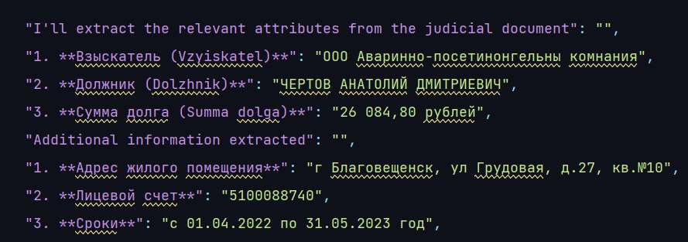
Результат выборки

Slide 7
Стоимость реализация проекта
Компонент | Модель | Цена (руб.) | Почему?
Процессор | AMD Ryzen Threadripper 7970X (32 ядра) | 180 000 | Многопоточность для NLP и параллельной обработки.
GPU | NVIDIA RTX 4090 (24 GB) × 1 | 220 000 | Основная карта для инференса.
RAM | 128 GB DDR5(4*32GB,5200 MHz) | 70 000 | Запас для сложных моделей и больших датасетов.
SSD | 2 TB NVMe (Samsung 990 Pro) × 1 | 25 000 | Быстрая загрузка модели и данных.
HDD | 8 TB (Seagate IronWolf) × 1 | 20 000 | Хранение сырых PDF и логов.
Материнская плата | ASUS Pro WS TRX50-SAGE WIFI | 90 000 | Поддержка 2× GPU, 4× NVMe, апгрейда до Threadripper PRO.
Блок питания | Corsair HX1200 (1200W, 80+ Platinum) | 30 000 | Запас для второй RTX 4090.
Охлаждение | Noctua NH-U14S TR5 + 3× вентилятора Be Quiet! Silent Wings 4 | 25 000 | Тихая и эффективная система.
Корпус | Fractal Design Define 7 XL | 35 000 | Вместимость для 2× GPU и вентиляции.
Итого:
~800 000 ₽

Slide 8
Стоимость реализация(установка)
Категория | Компонент / Параметр | Стоимость (руб.) | Обоснование
Сборка сервера | Работа специалиста | 15 000 – 30 000 | Профессиональная сборка, тестирование и настройка железа.
Электроэнергия | Потребление (1.5 кВт/час, 24/7, 1 месяц) | ~15 000 (при 5 ₽/кВт·ч) | Сервер с RTX 4090 и Threadripper потребляет ~1.5 кВт под нагрузкой.
Доп. расходы | Интернет, ПО, обслуживание | 20 000 (единоразово) | Лицензии, апгрейд ПО, резервное копирование.
Итого:
~58 000 ₽

Slide 9
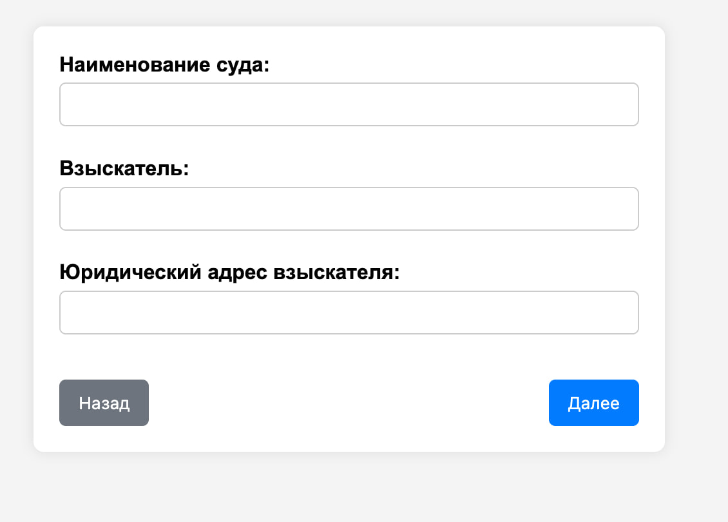
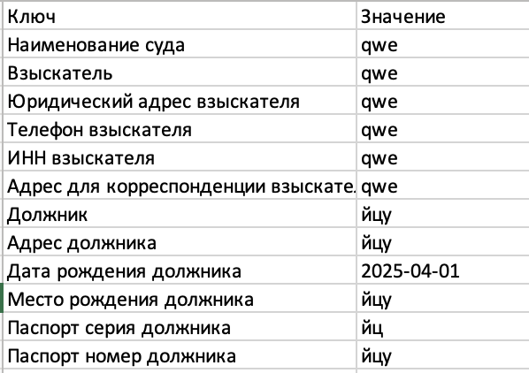
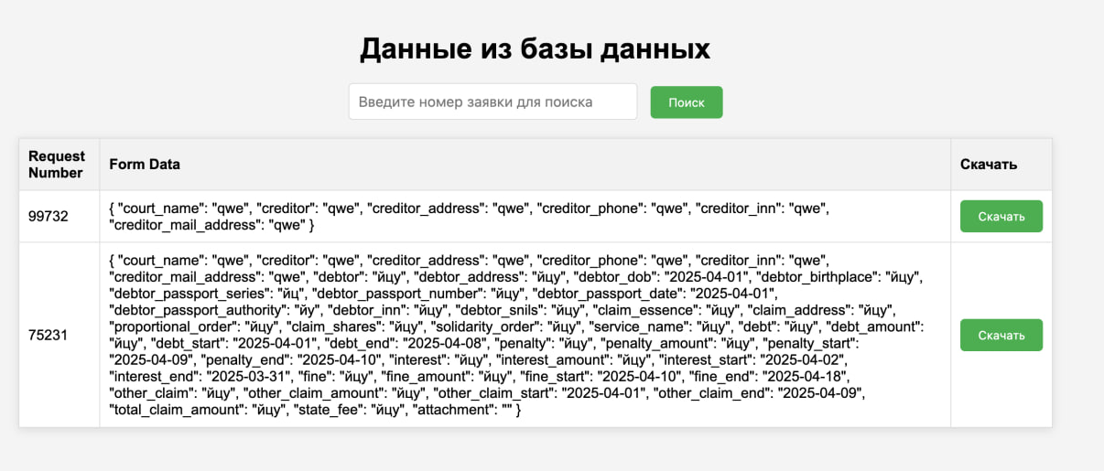
Дополнительный вариант
Также был разработан альтернативный вариант решения задачи путем полностью избавление от печатных документов на переход оформления судебной заявки при помощи специальной формы. Данное решение было реализовано на технологиях таких как: JS,NodeJS,MySQL,HTML,CSS

Slide 10

Результаты работы
По результатам проведенной работы было разработано инновационное решение для автоматизации анализа судебных заявлений. В ходе проекта было создано две кардинально разных решения задачи, которые позволяют эффективно анализировать документы и повышать эффективность судей и их подчиненных.

Slide 11
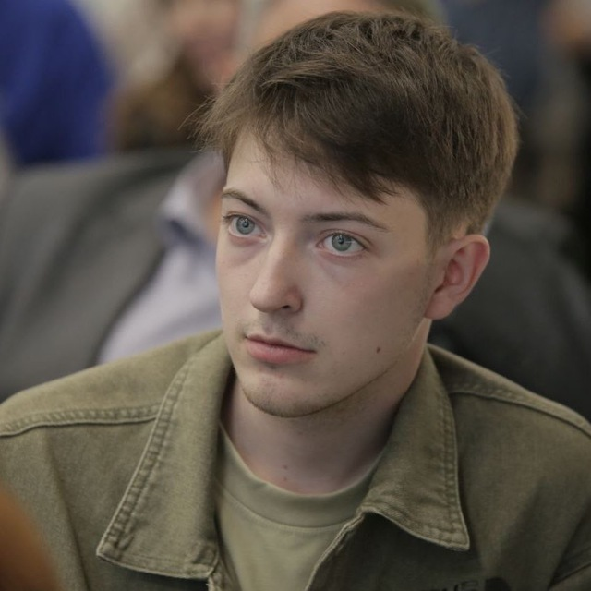
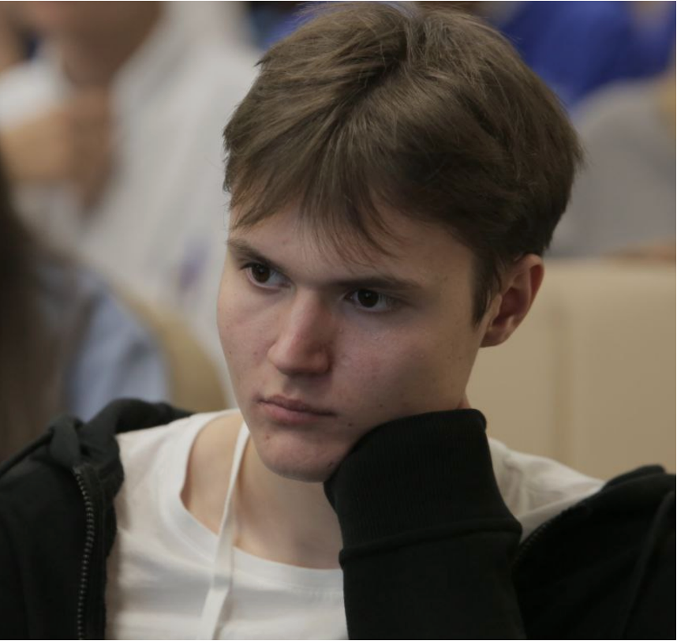
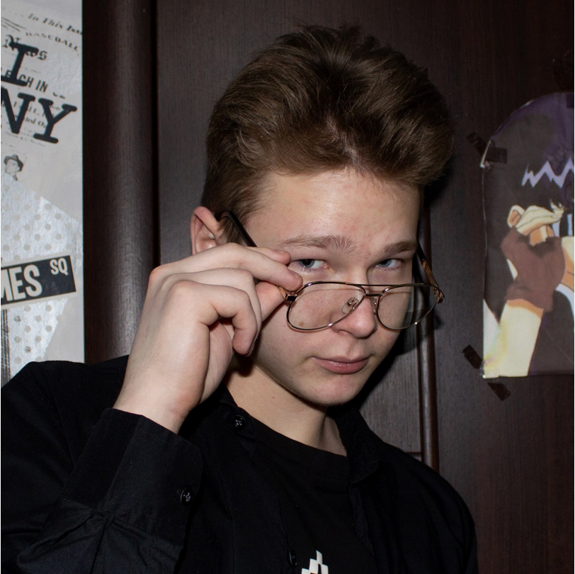
Немного о нашей команде
Павел
Иван
Вячеслав
NextJS/NestJS Wordpress
HTML/CSS/SCSS/VITE JS/Python ThreeJS/ReactJS
Python Unity Java/Kotlin

Slide 12

Спасибо за внимание

